Slide 1
Les autoportraits des Petits et des Grands Ecole maternelle Lafontaine, Classe PS-GS Montpellier Année scolaire 2023-2024

Slide 2
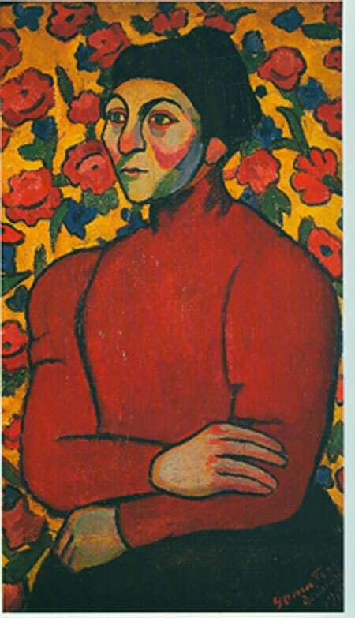
Dans le cadre d’un projet avec le Musée Fabre, « les enfants ambassadeurs », notre classe PS-GS a parrainé l’œuvre de Sonia Delaunay « Philomène ».
Les élèves ont réalisé non seulement divers travaux autour de l’œuvre mais aussi un cartel qui figure à côté de l’œuvre au Musée Fabre et qui les déclare officiellement « Ambassadeurs de l’œuvre »!

Slide 3
Les élèves de Grande Section ont réalisé leur autoportrait sur du métal à repousser.
Côté Techniques plastiques :
Ils ont d’abord décalqué leur portrait photo par transparence puis repassé leurs traits de crayon du portrait ainsi réalisé pour l’inscrire dans le métal à repousser.
Côté audio :
Chaque enfant devait répondre à cette question : « Comment tu te vois quand tu seras grand »
Quelques pistes de réflexion avaient été données au préalable :
Qu’est-ce que tu aimerais faire ?
Qu’est-ce que tu aimes de façon générale?
Où aimerais-tu vivre ?
Avec qui aimerais tu vivre ? Avec ta famille ? Tes amis ? Seul (e) ?
Qu’est-ce qui est important pour toi?
Les enfants étaient libres de leur choix de pose pour la photo avec leur œuvre!

Slide 4
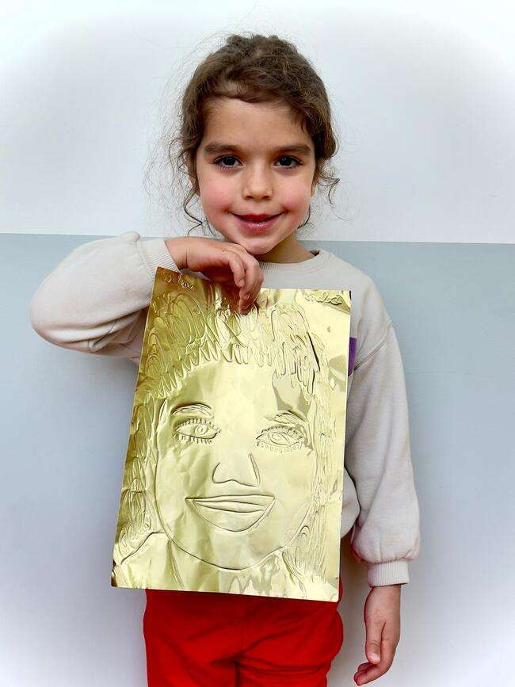
Belen
Belen

Slide 5
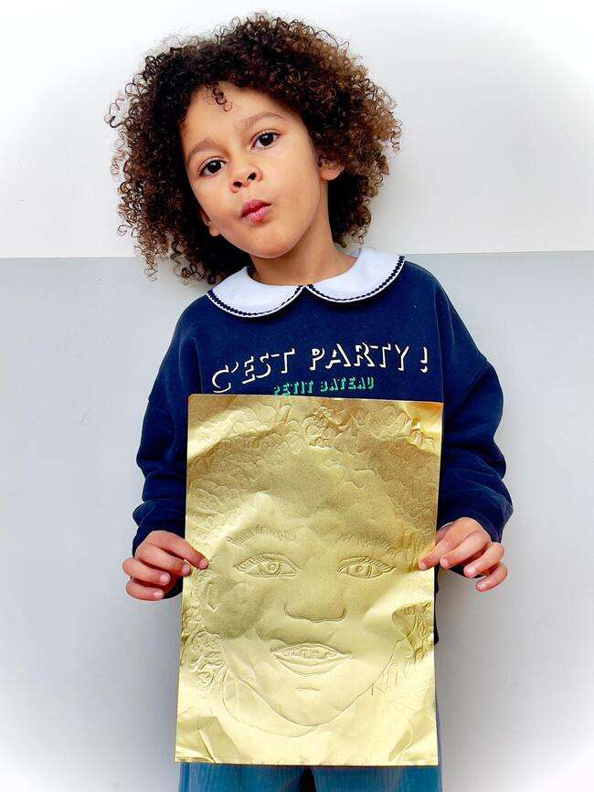
CAMILA
Camila

Slide 6
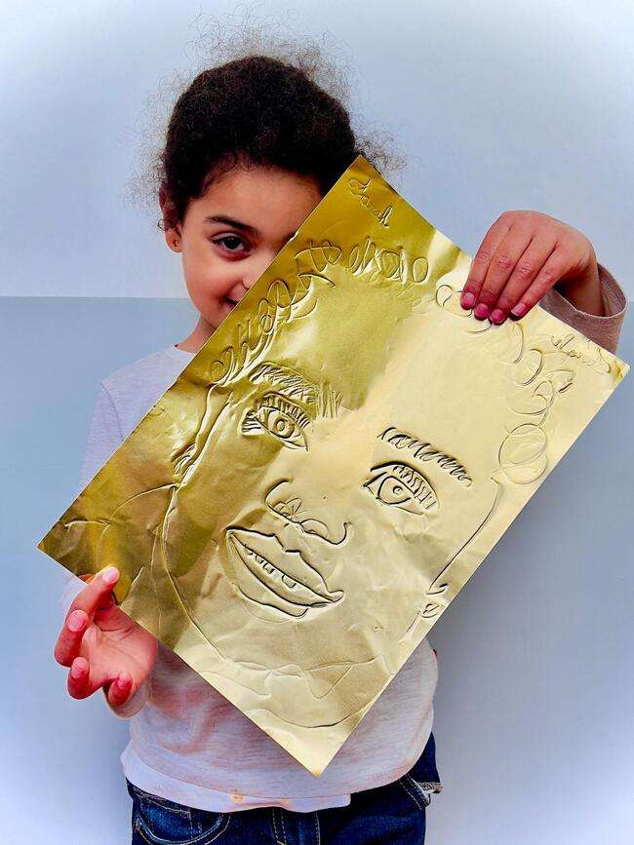
FARAH
Farah

Slide 7
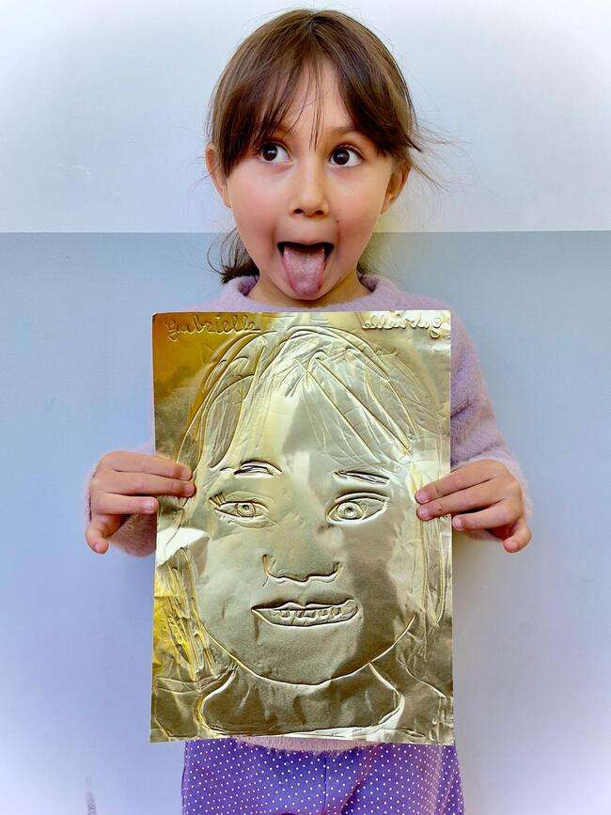
GABRIELLE
Gabrielle

Slide 8
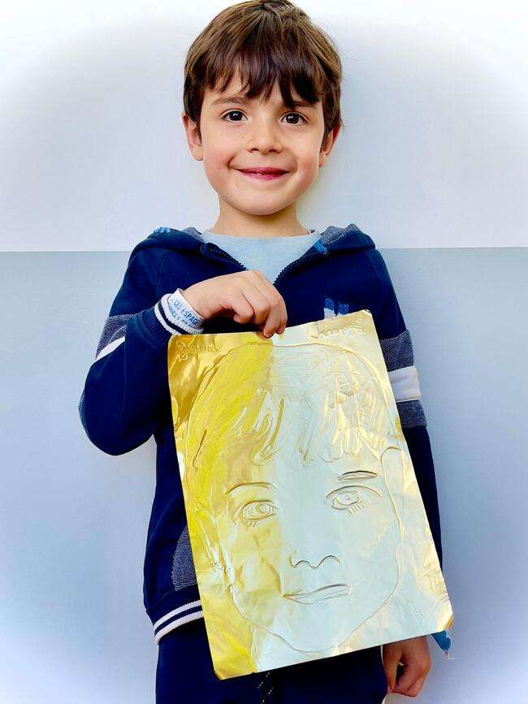
GASPARD
Gaspard

Slide 9
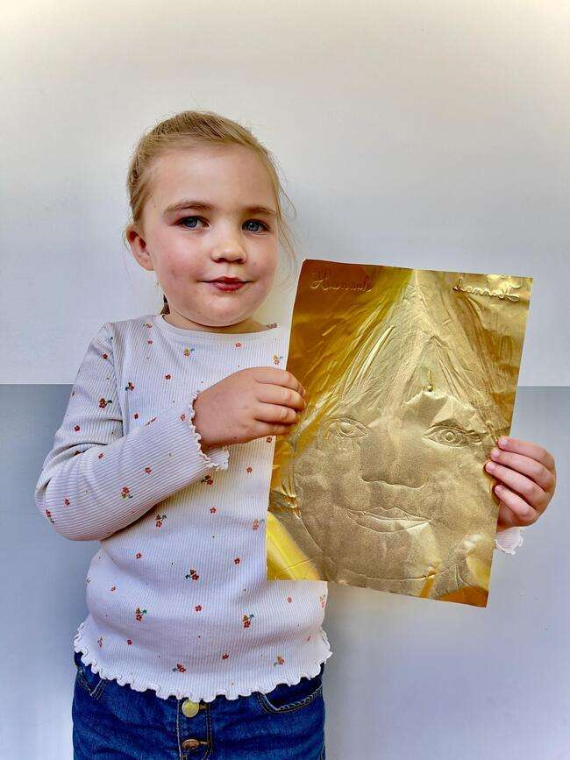
HANNAH
Hannah

Slide 10
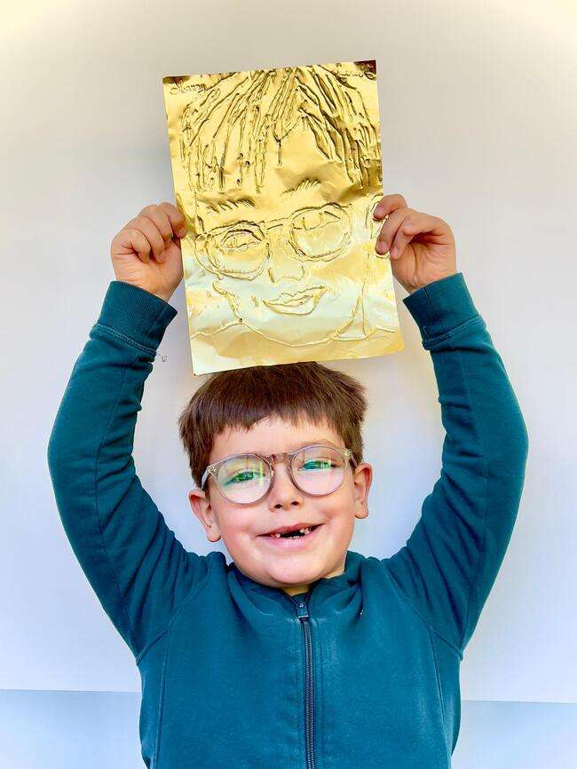
HARRY
Harry

Slide 11
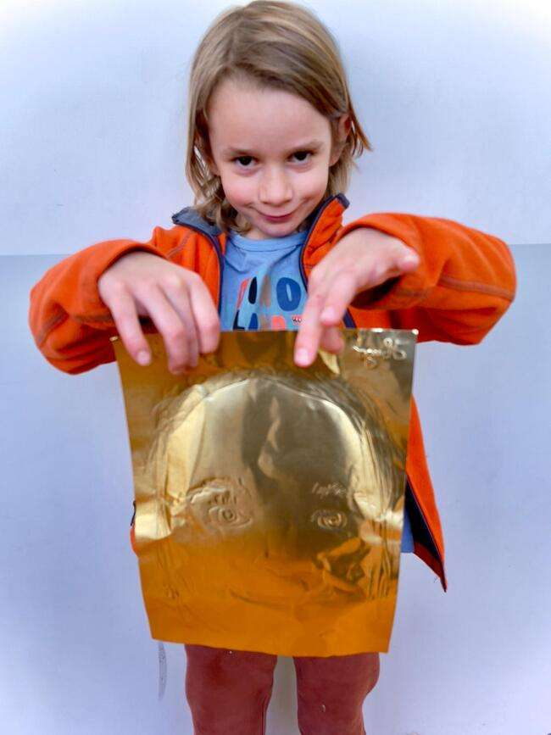
HUGO
Hugo

Slide 12
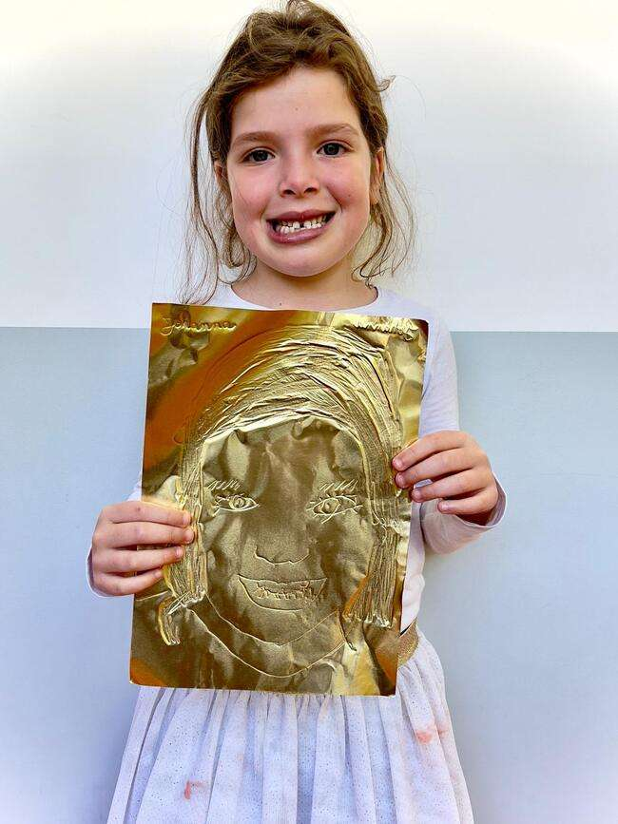
JOHANNAH
Johannah

Slide 13
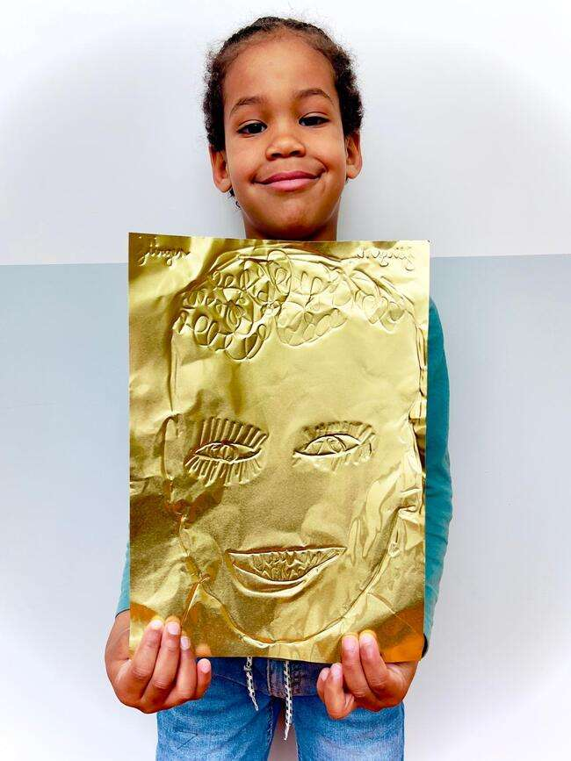
JÜRGEN
Jürgen

Slide 14
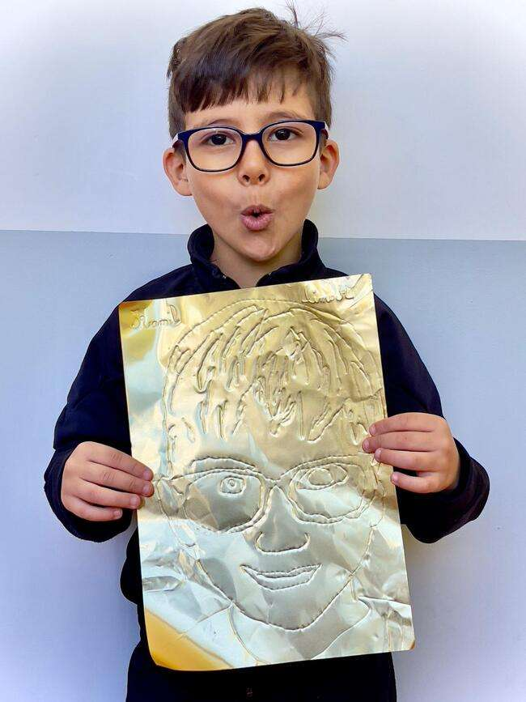
KAMIL
Kamil

Slide 15
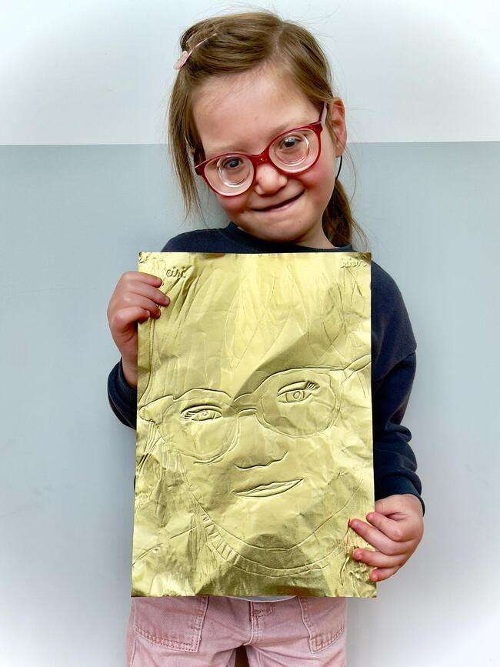
KEISI
Keisi

Slide 16
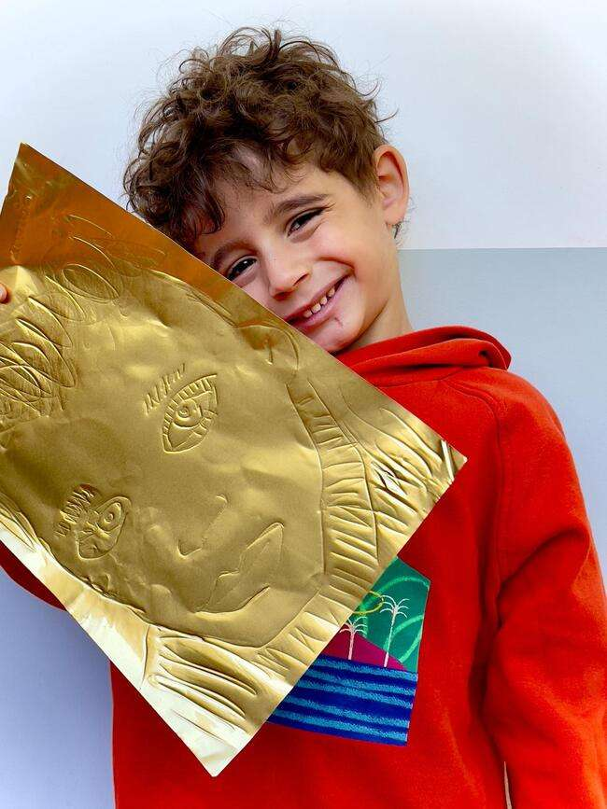
LUCAS
Lucas

Slide 17
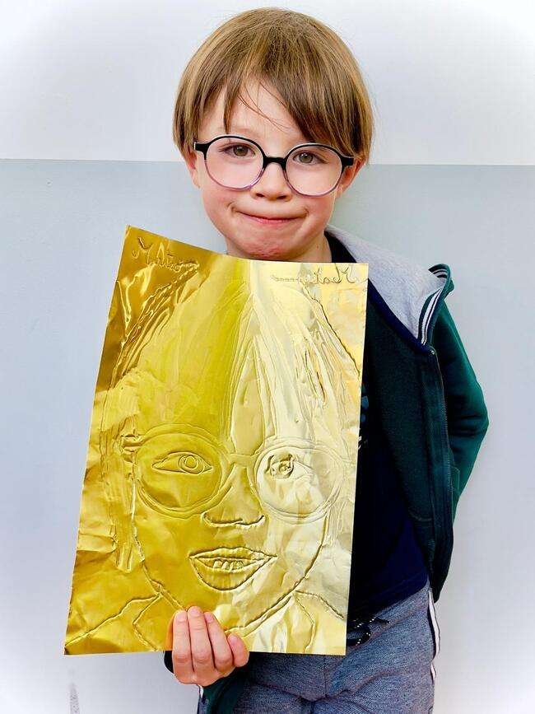
MATEO
Mateo

Slide 18
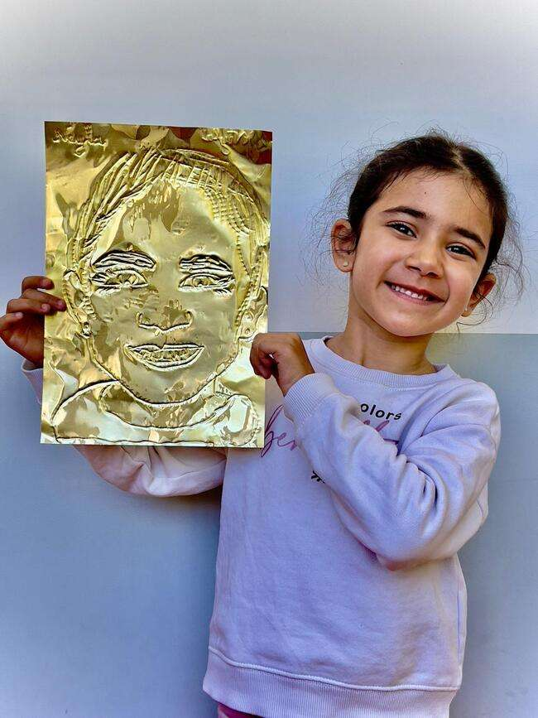
NEYLA
Neyla

Slide 19
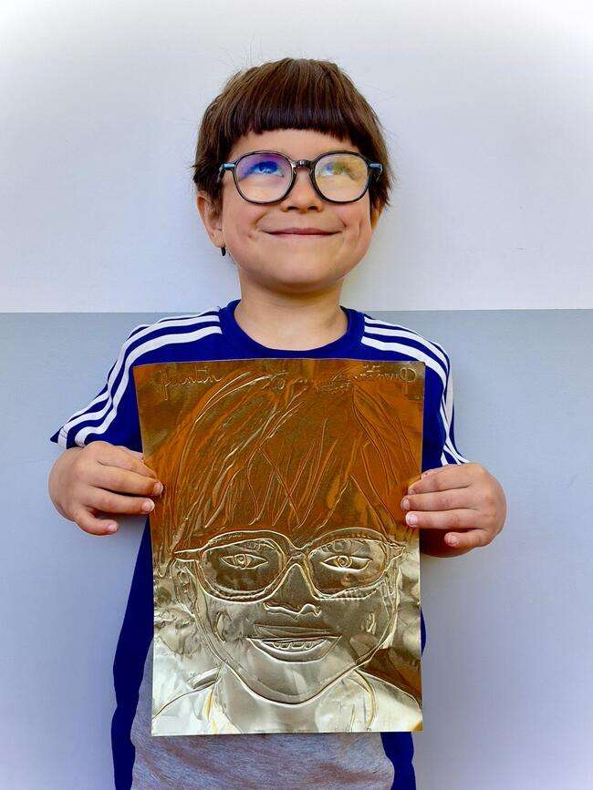
QUENTIN
Quentin

Slide 20
Les élèves de Petite Section ont réalisé leur autoportrait en peinture.
Côté Techniques plastiques :
Leur portrait photo a été décalqué par l’adulte. Après observations des couleurs de chaque partie de leur visage, les élèves ont réalisé les mélanges de peinture pour se rapprocher le plus possible de la réalité; ils les ont appliqués par étapes .
Côté audio :
Chaque enfant devait répondre à ces deux questions : « Comment tu t’appelles et qu’est-ce que tu aimes? »
Les enfants étaient libres de leur choix de pose pour la photo avec leur œuvre!

Slide 21
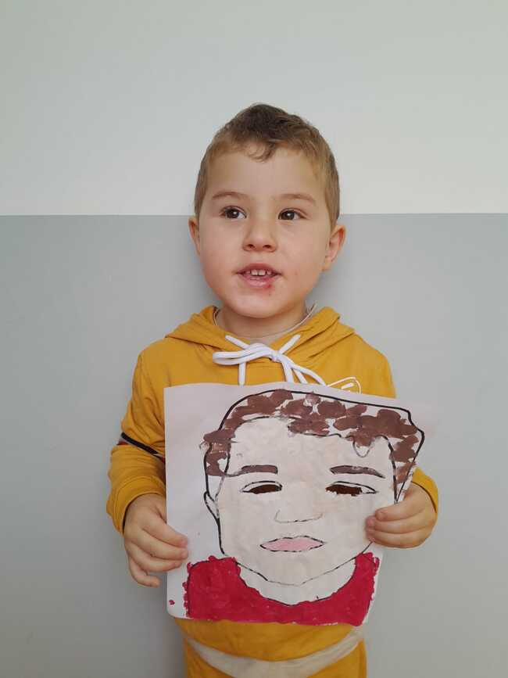
ADRIEL

Slide 22
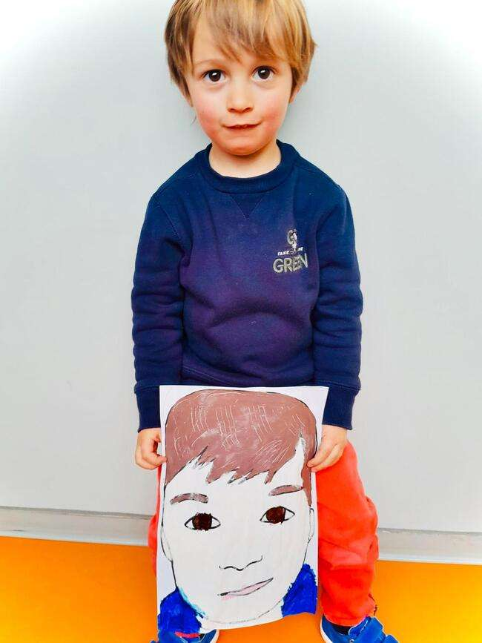
ARTHUR

Slide 23
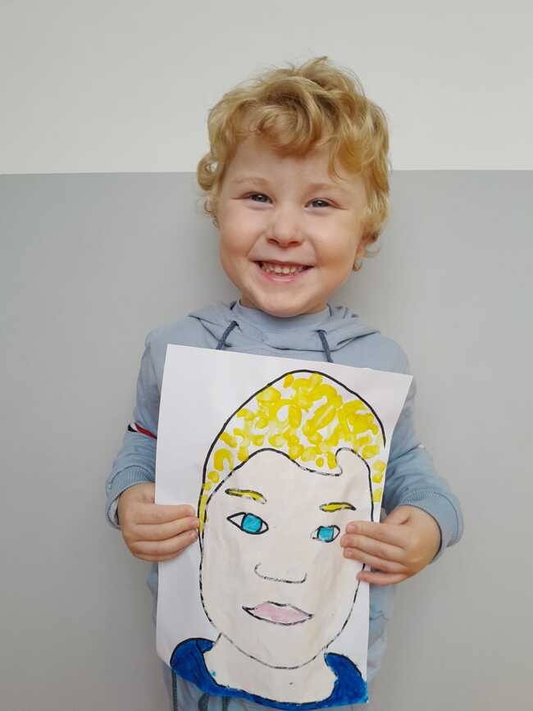
AXEL

Slide 24
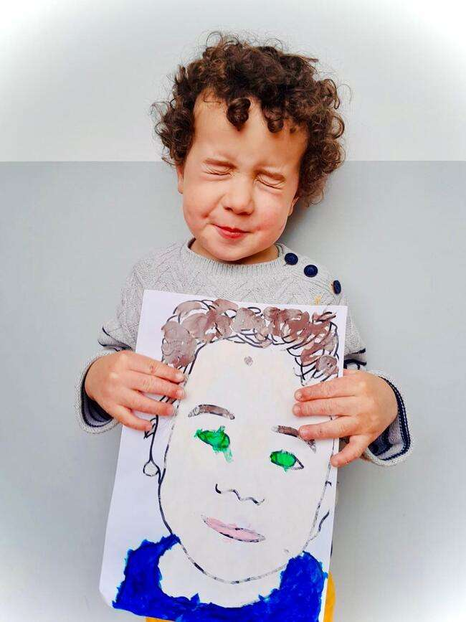
CORENTIN

Slide 25
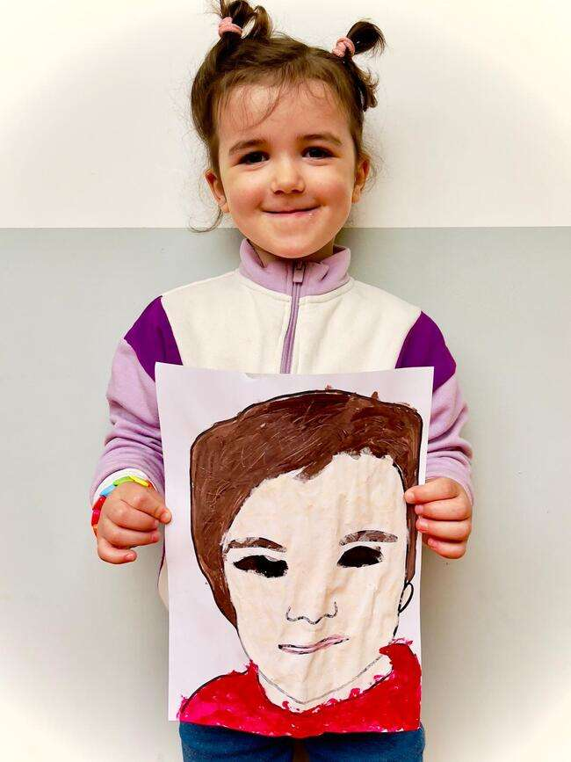
EVE

Slide 26
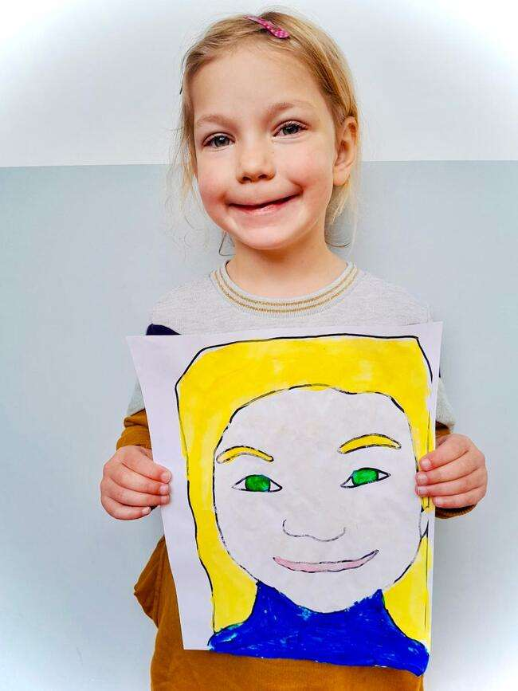
IRIS

Slide 27
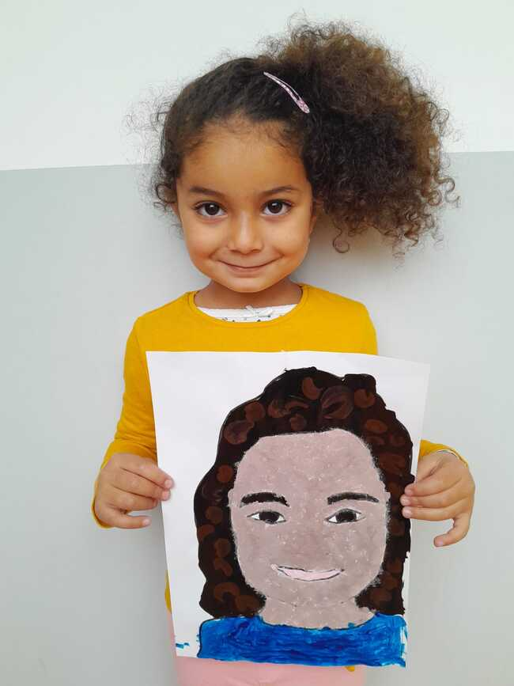
NOUHA

Slide 28
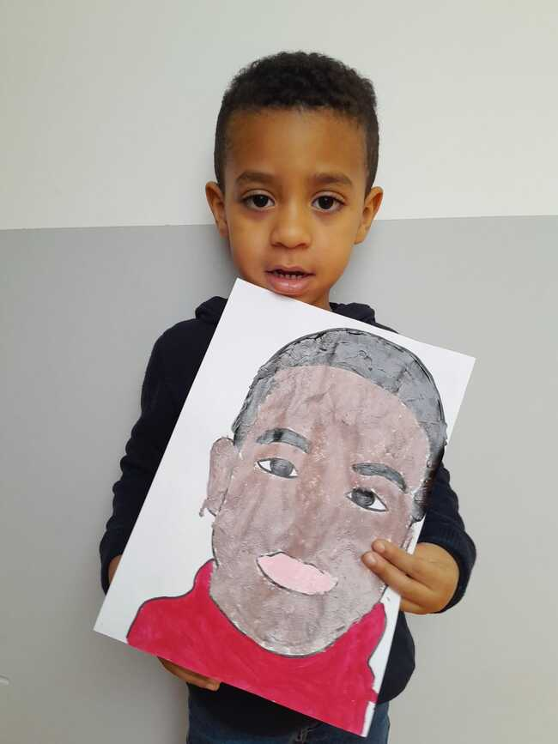
YASSER

Slide 29
Merci à tous les enfants de PS-GS de l’école maternelle La Fontaine à Montpellier pour le travail réalisé ;
Merci à :
Belen, Camila, Farah, Gabrielle, Gaspard, Hannah, Harry, Hugo, Johanna, Jürgen, Kamil, Keisi,Lucas, Mateo, Neyla, Quentin
Adriel, Arthur, Axel, Corentin, Eve, Iris, Nouha, Yasser
Merci à MARINA pour toutes les prises de photos
Ils sont désormais officiellement AMBASSADEURS de l’œuvre de Sonia DELAUNAY, PHILOMENE du Musée Fabre à Montpellier

